Slide 1
Тестопластика

Slide 2
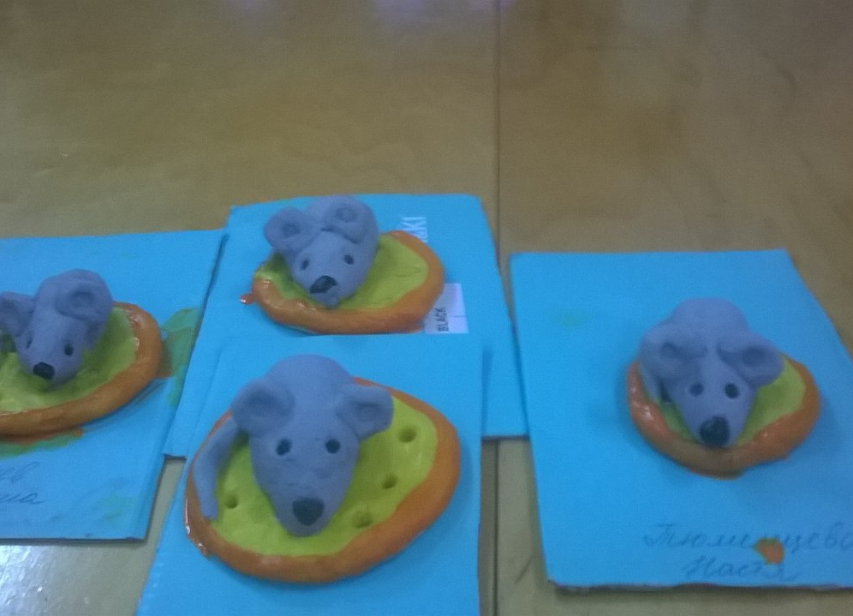
Мышки на сыре

Slide 3
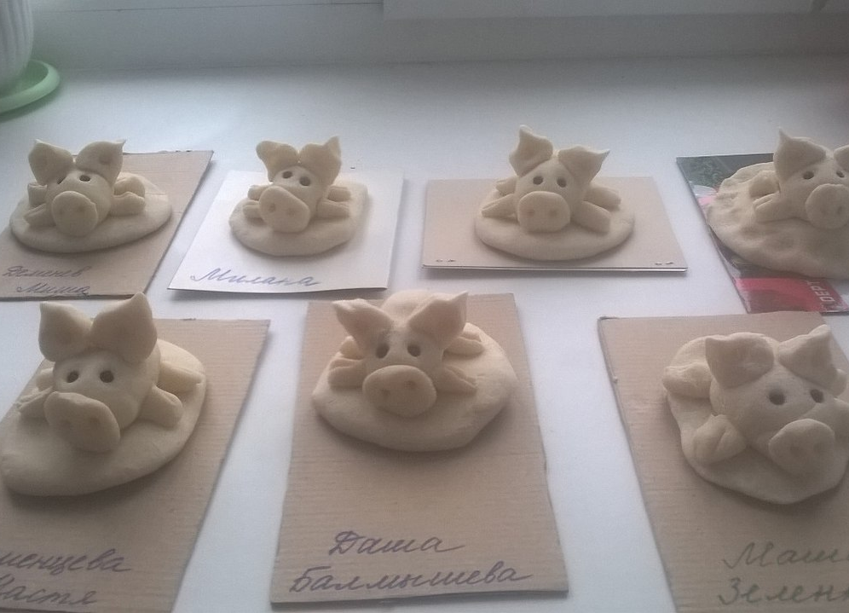
Поросята

Slide 4
Это точно пригодиться!

